Slide 1
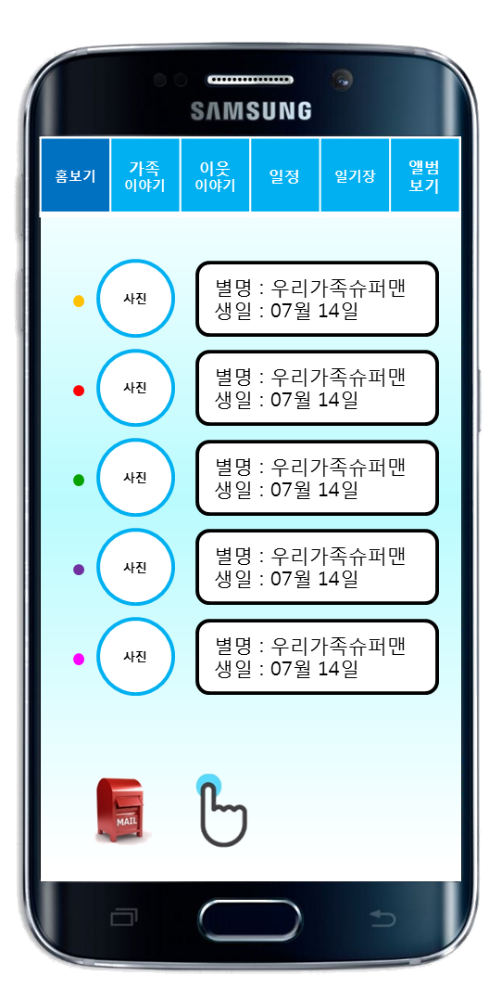
화면ID | App_UC046_#1 | 화면제목 | 홈 보기
페이지경로 : App_UC002_#1에서 로그인성공 |  |  | Description (장재영)
 |  |  | 1 | 로그인 성공 시 기본적으로 홈 보기 화면이 제공된다. 사용자가 상단바에서 선택할 수 있는 메뉴에는 홈보기, 이야기, 일정 일기장, 앨범보기 메뉴가 있다.
 |  |  | 2 | 서버로부터 가족프로필 정보를 읽어서 홈보기 화면을 출력한다. 가족 구성원이 없을 경우 “가족 구성원 목록이 없습니다.” 메시지를 출력한다.
 |  |  | 3 | 가족 프로필 간략정보를 클릭하면 서버로부터 개인 상세 프로필 을 가져와서 개인 프로필 화면을 제공하다.
 |  |  | 4 | 사랑의 우체통 버튼을 클릭하면 서버로부터 우체통 정보를 가져와 우체통 화면으로 이동한다.
 |  |  | 5 | 콕콕 버튼을 클릭하면 콕콕 화면이 제공된다.
 |  |  | 6 | 사용자가 속한 홈이 없을 경우 새 홈을 생성하도록 한다. 사용자가 새 홈을 생성하면 사용자가 등록한 이름으로 새 홈이 생성된다.
6
1
새 홈 생성
2
3
새 홈을 생성할 경우 더 이상
초대받을 수 없습니다.
가족 구성원 목록이
존재하지
않습니다.
4
5
새로운 가족을 초대해주세요.
6
7
8
9
10

